Slide 1
আজকের ক্লাসে সবাইকে স্বাগতম

Slide 2
পরিচিতি
মামুন হোসেন
সহকারী শিক্ষক
চাটখিল কামিল মাদ্রাসা
চাটখিল নোয়াখালী
মোবাইলঃ০১৭১২১৩৭১৩৫
শ্রেণি : ৮ম
বিষয় : তথ্য ও যোগাযোগ প্রযুক্তি
অধ্যায় : দ্বি্তীয়

Slide 3
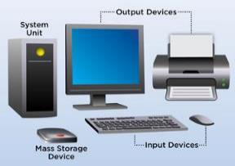
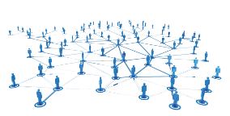
নিচের ছবি গুলো দেখি এবং বলি।
নেটওয়ার্ক
সংযোগের কৌশল
কম্পিউটার ডিভাইস

Slide 4
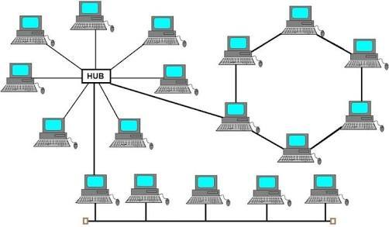
আজকের পাঠ নেটওয়ার্ক টপোলজি

Slide 5
শিখন ফল
এই পাঠ শেষে শিক্ষার্থীরা...
1.নেটওয়ার্ক টপোলজি কী তা বলতে পারবে ।
2.নেটওয়ার্ক টপোলজির প্রকারভেদ বর্ণনা করতে পারবে ।

Slide 6
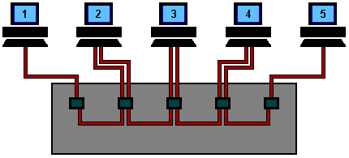
নেটওয়ার্ক টপোলজি
নেটওয়ার্কের কম্পিউটার গুলোকে তারের মাধ্যমে যুক্ত করার যে নকশা এবং এর পাশাপাশি সংযোগকারী তারের ভিতর দিয়ে ডেটা যাওয়া আসার জন্য যুক্তি নির্ভর পথের যে পরিকল্পনা এ দুইয়ের সমন্বিত ধারণাকে বলা হয় নেটওয়ার্ক টপোলজি।

Slide 7
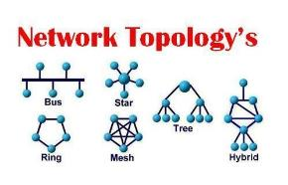
নেটওয়ার্ক টপোলজি প্রকারভেদ
নেটওয়ার্ক টপোলজি ৬ প্রকার
বাস টপোলজি।
রিং টপোলজি।
স্টার টপোলজি।
ট্রি টপোলজি।
মেশ টপোলজি।
হাইব্রিট টপোলজি।

Slide 8
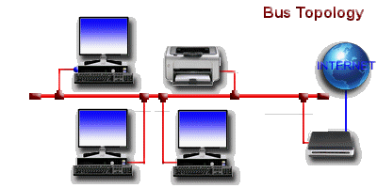
বাস টপোলজি
যে টপোলজিতে একটি মূল তারের সাথে সবকটি ওয়ার্কস্টেশন বা কম্পিউটারে সংযুক্ত থাকে তাকে বাস টপোলজি বলা হয়।

Slide 9
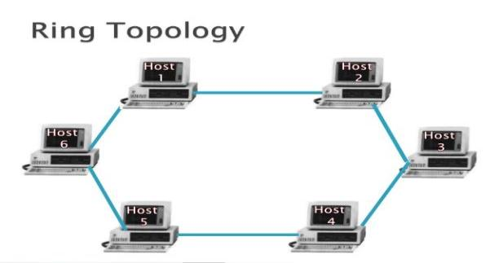
রিং টপোলজি
রিং টপোলজিতে (Ring Topology) প্রতিটি কম্পিউটার তার পার্শ্ববর্তী কম্পিউটারের সাথে একটি তার দ্বারা সংযুক্ত থাকে। এভাবে রিংয়ের সর্বশেষ কম্পিউটারটি প্রথম কম্পিউটারের সাথে সংযুক্ত থাকে।

Slide 10
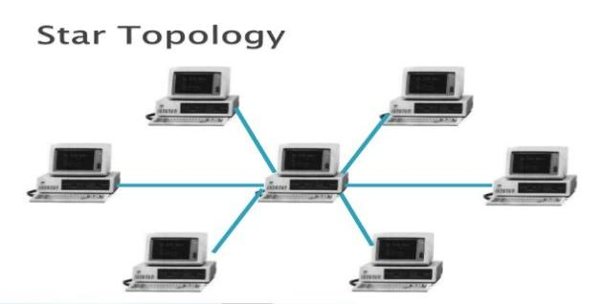
স্টার টপোলজি
যে টপোলজি একটি সার্ভার বা কেন্দ্রীয় নিয়ন্ত্রণকারী কম্পিউটারের সাথে অন্যান্য কম্পিউটার হাব বা সুইচ দ্বারা সংযুক্ত করে নেটওয়ার্ক গড়ে তোলে তাকে স্টার টপোলজি বলে।

Slide 11
ট্রি টপোলজি
যে টপোলজিতে কম্পিউটার গুলো পরস্পরের সাথে গাছের শাখা-প্রশাখার মতো বিন্যস্ত থাকে তাকে ট্রি টপোলজি বলে।

Slide 12
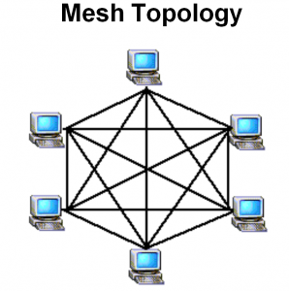
মেশ টপোলজি
যদি কোনো নেটওয়ার্কে ডিভাইস বা কম্পিউটার গুলোর মধ্যে অতিরিক্ত সংযোগ থাকে তাহলে তাকে বলা হয় মেশ টপোলজি

Slide 13
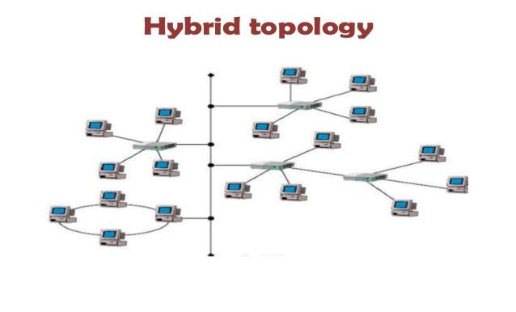
হাইব্রিড টপোলজি
স্টার, রিং, বাস ইত্যাদি একাধিক নেটওয়ার্কের সমন্বয়ে যে নেটওয়ার্ক গঠিত হয় তাকে হাইব্রিড নেটওয়ার্ক বলে। এতে প্রায় সব ধরনের নেটওয়ার্কেই সংযুক্ত আছে

Slide 14
বাড়ির কাজ
রিং টপোলজি ও স্টার টপোলজি এর বর্ণনা লিখে আনবে।

Slide 15
ধন্যবাদ
মামুন হোসেন আই সি টি শিক্ষক,চাটখিল কামিল মাদ্রাসা,মোবাইলঃ ০১৭১২১৩৭১৩৫

